Slide 1
Podstawy regresji logistycznej
Bartosz Świderski

Slide 2

Podstawy regresji logistycznej
Załóżmy, że poruszamy się w problemie klasyfikacji do dwóch klas {0,1}.
Modelujemy prawdopodobieństwo przynależności np. do klasy pierwszej. Mamy m – próbek. Z każdą i-tą próbką jest związana prawdziwa realizacja jej klasy $y_{i}∈$ {0,1} oraz :
prawdopodobieństwo realizacji klasy pierwszej pod warunkiem zaistnienia zestawu numerycznych deskryptorów (cech) $x_{i}$: $p\left(x_{i}, w\right)$
analogicznie – prawdopodobieństwo zaistnienia klasy zerowej: $1−p\left(x_{i}, w\right)$,
gdzie w to wektor parametrów naszego modelu, p – oszacowanie prawdopodobieństwo przynależności do klasy pierwszej.

Slide 3
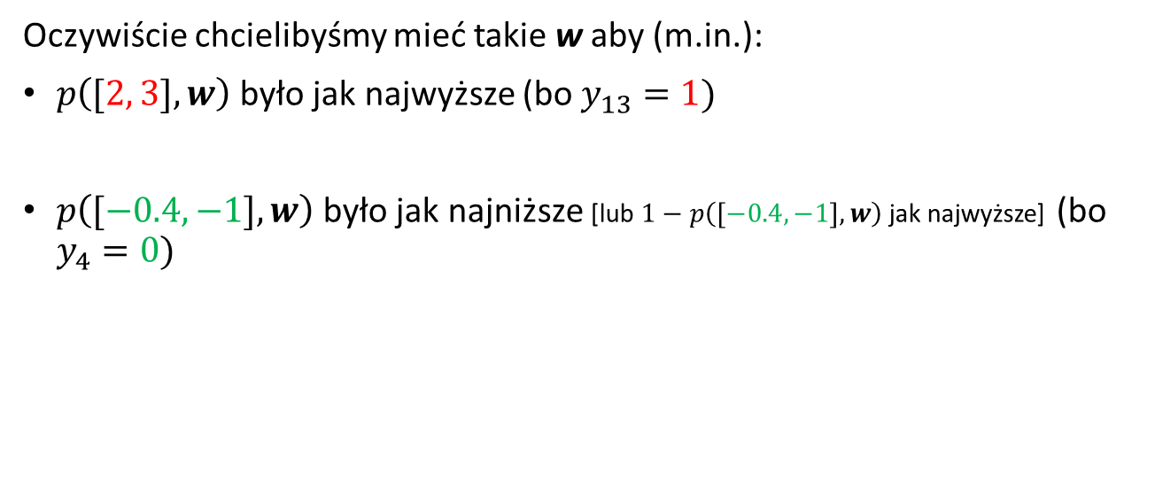
Podstawy regresji logistycznej
Na przykład:
 | xi |  | y
nr | x1 | x2
1 | 0 | -1 | 0
2 | 0.4 | -2 | 0
3 | -0.5 | -2 | 0
4 | -0.4 | -1 | 0
5 | 4 | -2 | 0
6 | -2 | 0 | 0
7 | 2.5 | 2 | 0
8 | 0 | 2 | 0
9 | 0.5 | 3 | 1
10 | 1 | 3 | 1
11 | 3 | -1 | 1
12 | 1 | -2 | 1
13 | 2 | 3 | 1
14 | 2 | 2 | 1
15 | 2 | -1 | 1
Oczywiście chcielibyśmy mieć takie w aby (m.in.):
$p\left([2, 3], w\right)$ było jak najwyższe (bo $y_{13}=1)$
$p\left([−0.4, −1], w\right)$ było jak najniższe [lub $1−p\left([−0.4, −1], w\right)$ jak najwyższe] (bo $y_{4}=0)$

Slide 4
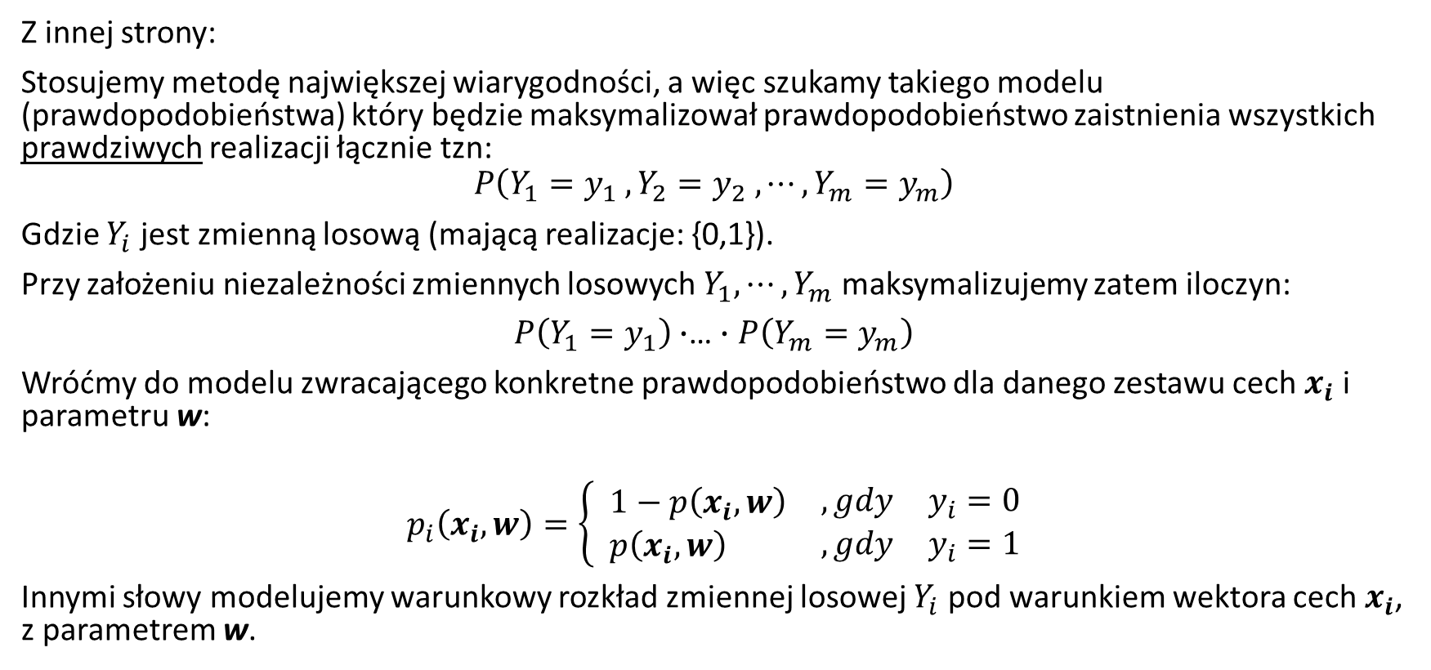
Podstawy regresji logistycznej
Z innej strony:
Stosujemy metodę największej wiarygodności, a więc szukamy takiego modelu (prawdopodobieństwa) który będzie maksymalizował prawdopodobieństwo zaistnienia wszystkich prawdziwych realizacji łącznie tzn:
$$P\left(Y_{1}=y_{1} ,Y_{2}=y_{2} , ⋯,Y_{m}=y_{m}\right)$$
Gdzie $Y_{i}$ jest zmienną losową (mającą realizacje: {0,1}).
Przy założeniu niezależności zmiennych losowych $Y_{1},⋯,Y_{m}$ maksymalizujemy zatem iloczyn:
$P\left(Y_{1}=y_{1}\right)∙$… $∙$ $P\left(Y_{m}=y_{m}\right)$
Wróćmy do modelu zwracającego konkretne prawdopodobieństwo dla danego zestawu cech $x_{i}$ i parametru w:
$$p_{i}\left(x_{i}, w\right)=\left\{\begin{matrix}\begin{matrix} 1−p\left(x_{i}, w\right) & \begin{matrix},gdy & y_{i}=0\end{matrix}\end{matrix} \\ \begin{matrix}p\left(x_{i}, w\right) & \begin{matrix},gdy & y_{i}=1\end{matrix}\end{matrix}\end{matrix}\right.$$
Innymi słowy modelujemy warunkowy rozkład zmiennej losowej $Y_{i}$ pod warunkiem wektora cech $x_{i}$, z parametrem w.

Slide 5



Podstawy regresji logistycznej
Wracając do naszego przykładu:
 | xi |  | y
nr | x1 | x2
1 | 0 | -1 | 0
2 | 0.4 | -2 | 0
3 | -0.5 | -2 | 0
4 | -0.4 | -1 | 0
5 | 4 | -2 | 0
6 | -2 | 0 | 0
7 | 2.5 | 2 | 0
8 | 0 | 2 | 0
9 | 0.5 | 3 | 1
10 | 1 | 3 | 1
11 | 3 | -1 | 1
12 | 1 | -2 | 1
13 | 2 | 3 | 1
14 | 2 | 2 | 1
15 | 2 | -1 | 1
Chcemy (zakładamy niezależność), żeby:
$$\left(\text{1 − }p\left(\left[0,−1\right],w\right)\right)∙\left(\text{1 − }p\left(\left[0.4,−2\right],w\right)\right)∙\left(\text{1 − }p\left(\left[−0.5,−2\right],w\right)\right)∙\left(\text{1 − }p\left(\left[−0.4,−1\right],w\right)\right)∙\left(\text{1 − }p\left(\left[4,−2\right],w\right)\right)∙\left(\text{1 − }p\left(\left[−2,0\right],w\right)\right)∙\left(\text{1 − }p\left(\left[2.5,2\right],w\right)\right)∙\left(\text{1 − }p\left(\left[0,2\right],w\right)\right)∙p\left(\left[0.5,3\right],w\right)∙$$
$$p\left(\left[1,3\right],w\right)∙p\left(\left[3,−1\right],w\right)∙p\left(\left[1,−2\right],w\right)∙p\left(\left[2,3\right],w\right)∙p\left(\left[2,2\right],w\right)∙p\left(\left[2,−1\right],w\right)$$
było jak najwyższe.
Czyli chcemy zmaksymalizować wyrażenie:
$$L\left(w\right)=\prod_{i=1}^{m}{p_{i}}\left(x_{i}, w\right)$$
Co jest równoważne maksymalizacji postaci zlogarytmowanej:
$$ln\left(L\left(w\right)\right)=\sum_{i=1}^{m}{ln\left(p_{i}\left(x_{i}, w\right)\right)}$$
Co możemy zapisać również tak:
$$ln\left(L\left(w\right)\right)=\sum_{i=1}^{m}{\left[y_{i}∙ln\left(p\left(x_{i}, w\right)\right)+\left(1−y_{i}\right)∙ln\left(1−p\left(x_{i}, w\right)\right)\right]}$$
znika dla $y_{i}$=0
znika dla $y_{i}$=1

Slide 6
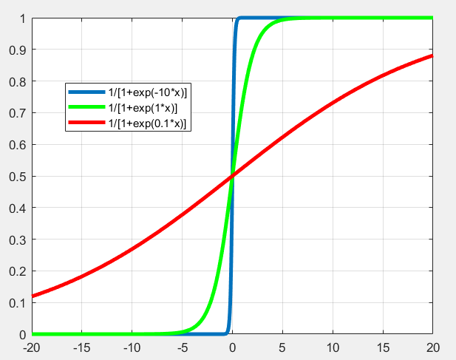
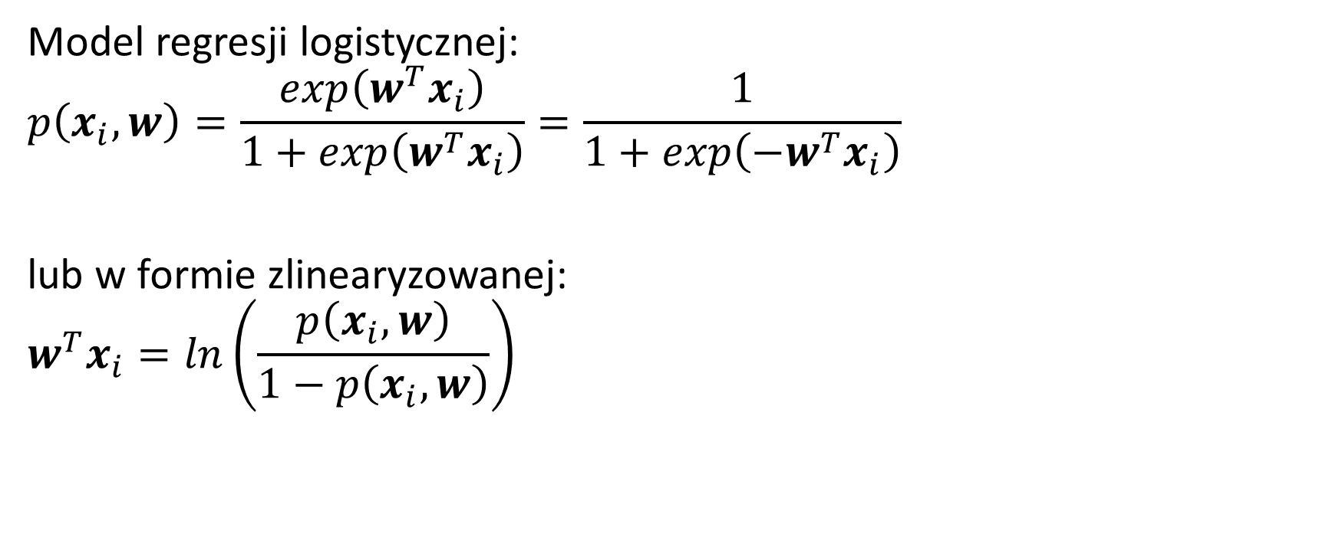
Podstawy regresji logistycznej
Model regresji logistycznej:
$$p\left(x_{i},w\right)=\frac{exp\left(w^{T}x_{i}\right)}{1+exp\left(w^{T}x_{i}\right)}=\frac{1}{1+exp\left({−w}^{T}x_{i}\right)}$$
lub w formie zlinearyzowanej:
$$w^{T}x_{i}=ln\left(\frac{p\left(x_{i},w\right)}{1−p\left(x_{i},w\right)}\right)$$

Slide 7

Podstawy regresji logistycznej
Zatem chcemy zmaksymalizować wyrażenie:
$$ln\left(L\left(w\right)\right)=\sum_{i=1}^{m}{\left[y_{i}∙ln\left(p\left(x_{i}, w\right)\right)+\left(1−y_{i}\right)∙ln\left(1−p\left(x_{i}, w\right)\right)\right]}$$
Przy modelu prawdopodobieństwa:
$$p\left(x_{i},w\right)=\frac{exp\left(w^{T}x_{i}\right)}{1+exp\left(w^{T}x_{i}\right)}$$
czyli:
$$ln\left(L\left(w\right)\right)=\sum_{i=1}^{m}{\left[y_{i}∙ln\left(\frac{exp\left(w^{T}x_{i}\right)}{1+exp\left(w^{T}x_{i}\right)}\right)+\left(1−y_{i}\right)∙ln\left(\frac{1}{1+exp\left(w^{T}x_{i}\right)}\right)\right]}=$$
$$=\sum_{i=1}^{m}{\left[y_{i}∙ln\left(exp\left(w^{T}x_{i}\right)\right)−y_{i}∙\left(1+exp\left(w^{T}x_{i}\right)\right)−\left(1−y_{i}\right)∙ln\left(1+exp\left(w^{T}x_{i}\right)\right)\right]}=$$
$$=\sum_{i=1}^{m}{\left[y_{i}∙w^{T}x_{i}−ln\left(1+exp\left(w^{T}x_{i}\right)\right)\right]}$$

Slide 8
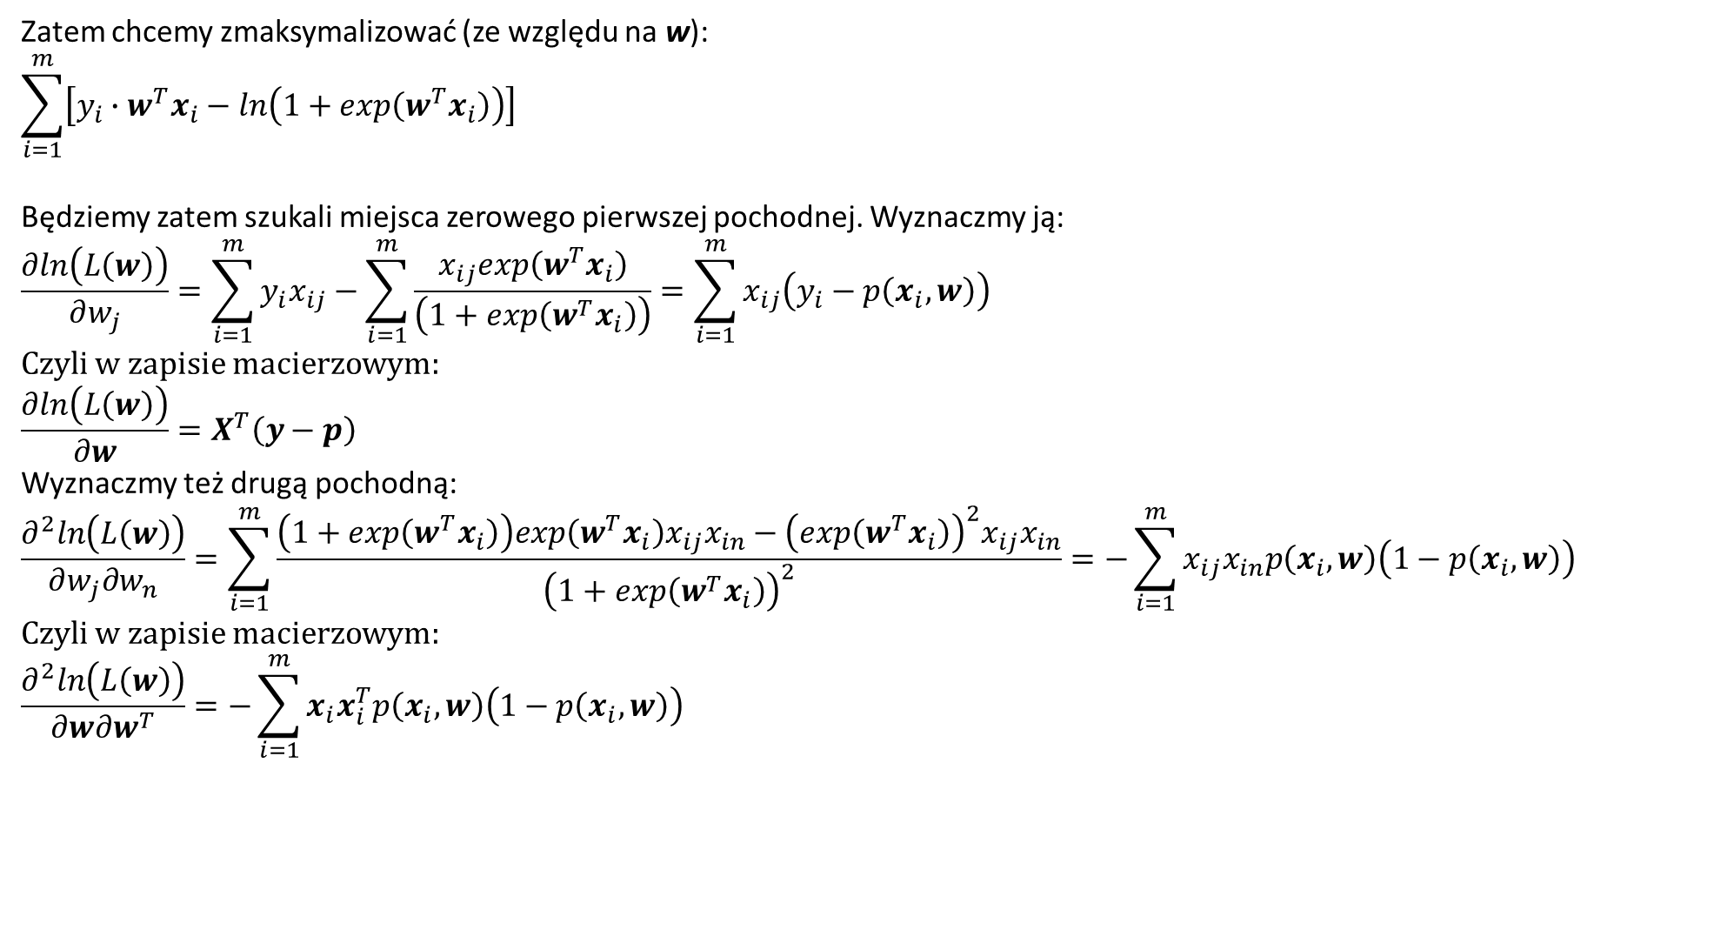
Podstawy regresji logistycznej
Zatem chcemy zmaksymalizować (ze względu na w):
$$\sum_{i=1}^{m}{\left[y_{i}∙w^{T}x_{i}−ln\left(1+exp\left(w^{T}x_{i}\right)\right)\right]}$$
Będziemy zatem szukali miejsca zerowego pierwszej pochodnej. Wyznaczmy ją:
$$\frac{∂ln\left(L\left(w\right)\right)}{∂w_{j}}=\sum_{i=1}^{m}{y_{i}x_{ij}−\sum_{i=1}^{m}{\frac{x_{ij}exp\left(w^{T}x_{i}\right)}{\left(1+exp\left(w^{T}x_{i}\right)\right)}}}=\sum_{i=1}^{m}{x_{ij}\left(y_{i}−p\left(x_{i},w\right)\right)}$$
Czyli w zapisie macierzowym:
$$\frac{∂ln\left(L\left(w\right)\right)}{∂w}=X^{T}\left(y−p\right)$$
Wyznaczmy też drugą pochodną:
$$\frac{∂^{2}ln\left(L\left(w\right)\right)}{∂w_{j}{∂w}_{n}}=\sum_{i=1}^{m}{\frac{\left(1+exp\left(w^{T}x_{i}\right)\right)exp\left(w^{T}x_{i}\right)x_{ij}x_{in}−{\left(exp\left(w^{T}x_{i}\right)\right)}^{2}x_{ij}x_{in}}{{\left(1+exp\left(w^{T}x_{i}\right)\right)}^{2}}}=−\sum_{i=1}^{m}{x_{ij}x_{in}p\left(x_{i},w\right)\left(1−p\left(x_{i},w\right)\right)}$$
Czyli w zapisie macierzowym:
$$\frac{∂^{2}ln\left(L\left(w\right)\right)}{∂w∂w^{T}}=−\sum_{i=1}^{m}{x_{i}x_{i}^{T}p\left(x_{i},w\right)\left(1−p\left(x_{i},w\right)\right)}$$

Slide 9
Podstawy regresji logistycznej
Metoda Newtona-Raphsona. Mamy pewną funkcję f(x) (np. jej przepis, lecz nie znamy jej przebiegu), chcemy znaleźć jej miejsce zerowe. Rozpoczynamy z pewnego punktu startowego (czerwony), iteracyjnie przechodząc do kolejnych punktów (zielonych).

Slide 10
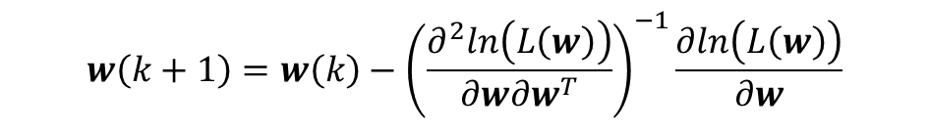

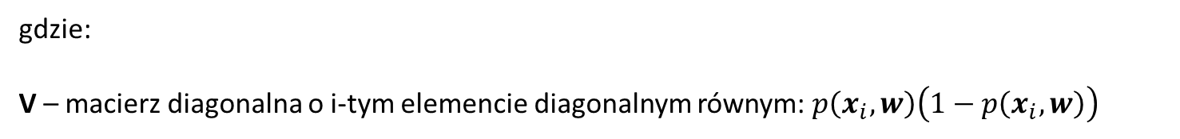
Podstawy regresji logistycznej
W metoda Newtona-Raphsona badaliśmy pochodną (tangens nachylenia stycznej) w wybranym punkcie (czerwonym) i przechodziliśmy do kolejnego punktu (zielonego) jakim było przecięcie się tej stycznej z osią Ox.
Zatem dla przypadku jednowymiarowego:
$x_{i+1}=$ $x_{i}+$ $h_{i}$, gdzie $h_{i}=−\frac{f\left(x_{i}\right)}{f^{′}\left(x_{i}\right)}$
U nas postępujemy analogicznie, z tym że szukamy miejsce zerowego dla pochodnej oraz poruszamy się w przestrzeni wielowymiarowej
$$w\left(k+1\right)=w\left(k\right)−{\left(\frac{∂^{2}ln\left(L\left(w\right)\right)}{∂w∂w^{T}}\right)}^{−1}\frac{∂ln\left(L\left(w\right)\right)}{∂w}$$
czyli:
$$w\left(k+1\right)=w\left(k\right)+{\left(X^{T}VX\right)}^{−1}X^{T}\left(y−p\right)$$
gdzie:
V – macierz diagonalna o i-tym elemencie diagonalnym równym: $p\left(x_{i},w\right)\left(1−p\left(x_{i},w\right)\right)$
*W praktyce część pakietów może stosować jeszcze inne tricki pomagające w zbieżności

Slide 11
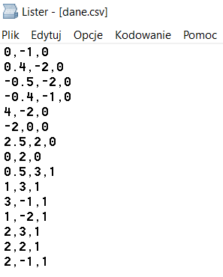

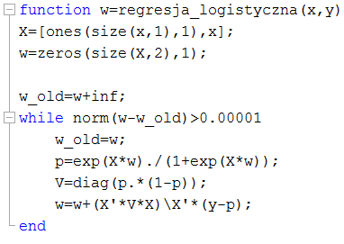
Podstawy regresji logistycznej
dane = csvread('dane.csv'); %wczytanie danych
Statistics and Machine Learning Toolbox
mdl = fitglm(dane(:,1:2),dane(:,3),'Distribution','binomial');
>> w=mdl.Coefficients.Estimate
w =
-0.901115674667632
0.586140256496039
0.433064914214455
>> w=regresja_logistyczna(dane(:,1:2),dane(:,3))
w =
-0.901115674667631
0.586140256496045
0.433064914214465

Slide 12

Podstawy regresji logistycznej
> dane=read.csv('dane.csv',header=FALSE) #wczytanie danych
regresja_logistyczna <- function(x,y){
X=as.matrix(cbind(matrix(1, nrow(x), 1),x))
w<- matrix(0, ncol(X), 1)
w_old=w+10E9
while ( norm(w-w_old, type="2")>0.00001 ){
w_old=w
p=exp(X%*%w)/(1+exp(X%*%w))
V=diag(c(p*(1-p)))
w=w+solve(t(X)%*%V%*%X,t(X)%*%(y-p))
}
rownames(w)<-NULL
return(w)
}
> model<-glm(dane[,3]~., family=binomial, data=dane[,1:2])
> w=model$coef
> w
(Intercept) V1 V2
-0.9011157 0.5861403 0.4330649
> w=regresja_logistyczna(dane[,1:2],dane[,3])
> w
[,1]
[1,] -0.9011157
[2,] 0.5861403
[3,] 0.4330649

Slide 13

Podstawy regresji logistycznej
import pandas as pd dane=pd.read_csv('dane.csv',header=None) #wczytanie danych
import numpy as np def regresja_logistyczna(x,y): X = np.concatenate((np.ones((x.shape[0], 1)), x), axis=1) w = np.zeros((X.shape[1])) w_old = w+np.inf while np.linalg.norm(w-w_old)>0.00001: w_old = w p=(np.exp(np.dot(X,w))/(1+np.exp(np.dot(X,w)))) V=np.diag(p*(1-p)) w = w+np.linalg.solve(np.dot(np.dot(X.T,V),X), np.dot(X.T,(y-p))) return w
w = regresja_logistyczna(dane.iloc[:,:2],dane.iloc[:,2]) print(w)
import numpy as np import statsmodels.api as sm X=dane.iloc[:,:2].as_matrix() X = np.concatenate(( np.ones((X.shape[0], 1)), X), axis=1) y=dane.iloc[:,2].as_matrix() glm_binom = sm.GLM(y, X, family=sm.families.Binomial()) res = glm_binom.fit() print(res.params)
[-0.90111567 0.58614026 0.43306491]
[-0.90111567 0.58614026 0.43306491]

Slide 14
Podstawy regresji logistycznej
import pandas as pd dane=pd.read_csv('dane.csv',header=None) #wczytanie danych
Poprzednio mieliśmy:
Bardziej „macierzowo”:
[-0.90111567 0.58614026 0.43306491]
import numpy as np def regresja_logistyczna(x,y): X = np.asmatrix(np.concatenate((np.ones((x.shape[0], 1)), x), axis=1)) w = np.asmatrix(np.zeros((X.shape[1],1))) y = np.asmatrix(y[:, np.newaxis]) w_old = w+np.inf while np.linalg.norm(w-w_old)>0.00001: w_old = w p=np.exp(X*w)/(1+np.exp(X*w)) V=np.asmatrix(np.diag(np.array(np.multiply(p,(1-p)))[:,0])) w = w+np.linalg.solve(X.T*V*X, X.T*(y-p)) return w w = regresja_logistyczna(dane.iloc[:,:2],dane.iloc[:,2]) print(w)
Teraz użyjmy sklearna:
import numpy as np from sklearn import linear_model X=dane.iloc[:,:2].as_matrix() X = np.concatenate(( np.ones((X.shape[0], 1)), X), axis=1) y=dane.iloc[:,2].as_matrix() logreg = linear_model.LogisticRegression(C=1e100) logreg.fit(X, y) print(logreg.coef_)
[[-0.45055783 0.58614025 0.43306491]]
w=logreg.coef_ w[0][0]=w[0][0]*2.0 print(w)
Czasami te różnica mogą być większe …
[[-0.90111566 0.58614025 0.43306491]]
[[-0.90111567]
[ 0.58614026]
[ 0.43306491]]
Porównawczo dla C=1 (default):
logreg = linear_model.LogisticRegression(C=1) logreg.fit(X, y) print(logreg.coef_)
[[-0.30565278 0.44612132 0.38145121]]

Slide 15
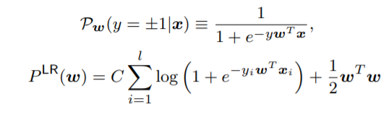
Podstawy regresji logistycznej
Dla poprzednich dwóch przykładów: sklearn.linear_model.LogisticRegression(C=1e100)vs statsmodels.api.GLM
y_est_sm=res.predict(X)[:,np.newaxis] y_est_sklearn=logreg.predict_proba(X)[:,1] print(np.concatenate((y_est_sklearn[:,np.newaxis], y_est_sm), axis=1))
[[ 0.20846869 0.20846869]
[ 0.17758593 0.17758593]
[ 0.11301419 0.11301419]
[ 0.17241083 0.17241083]
[ 0.64044947 0.64044947]
[ 0.11170959 0.11170959]
[ 0.80695815 0.80695815]
[ 0.49125443 0.49125443]
[ 0.66622252 0.66622252]
[ 0.72794462 0.72794462]
[ 0.60449744 0.60449744]
[ 0.23485353 0.23485353]
[ 0.82783486 0.82783486]
[ 0.75718259 0.75718259]
[ 0.45961316 0.45961316]]
https://www.csie.ntu.edu.tw/~cjlin/papers/maxent_dual.pdf :

Slide 16


Podstawy regresji logistycznej
Dla chętnych (1 osoba) ?

